Slide 1
Algoritmos y Complejidad
Lorena Recalde Ph.D.
Escuela Politécnica Nacional
Maestría en Ciencias de Computación

Slide 2
KNN

Slide 3
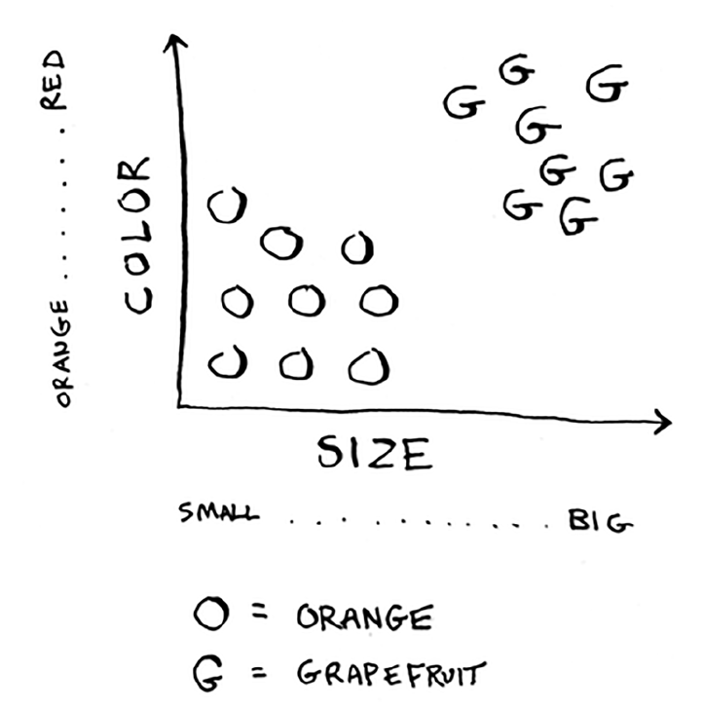

Slide 4
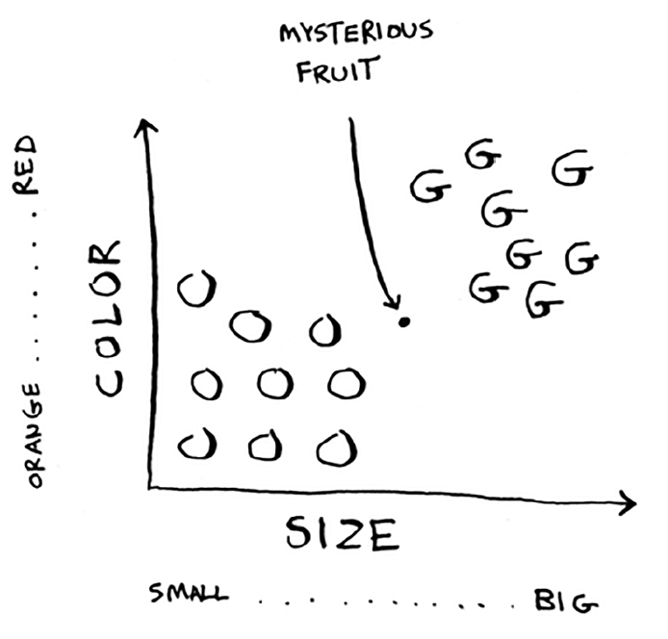
¿Cómo clasificarías esta fruta? Una forma es mirar a los vecinos de este punto.
Echa un vistazo a los tres vecinos más cercanos de este punto.

Slide 5
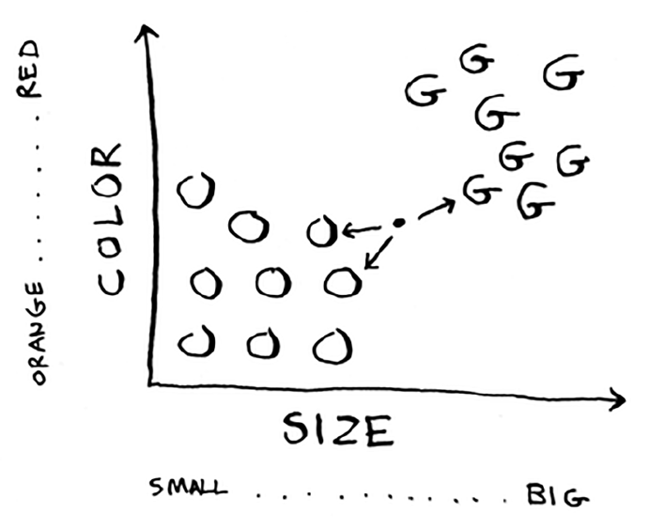
Más vecinos son naranjas que toronjas. Entonces esta fruta es probablemente una naranja. Felicidades: ¡acabas de usar el algoritmo k-vecinos más cercanos (KNN) para la clasificación!

Slide 6
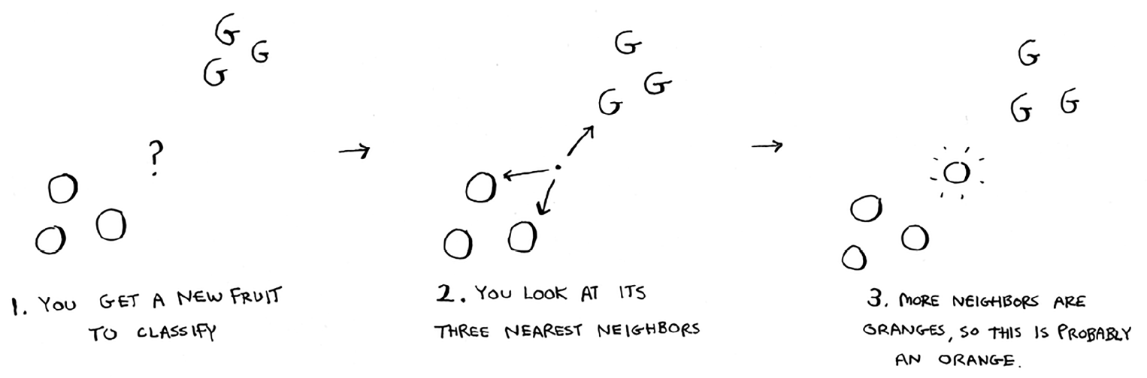

Slide 7
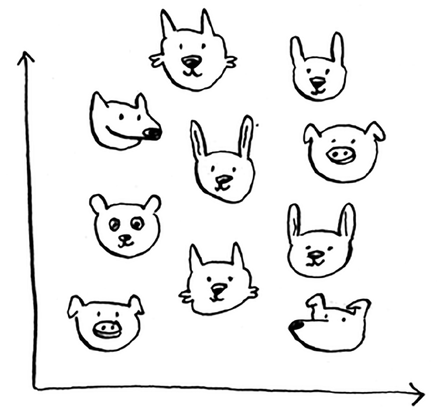
Construyendo un sistema de recomendaciones
Suponga que es Netflix y desea crear un sistema de recomendaciones de películas para sus usuarios. ¡En un nivel alto, esto es similar al problema de la toronja!
Puede trazar cada usuario en un gráfico.

Slide 8
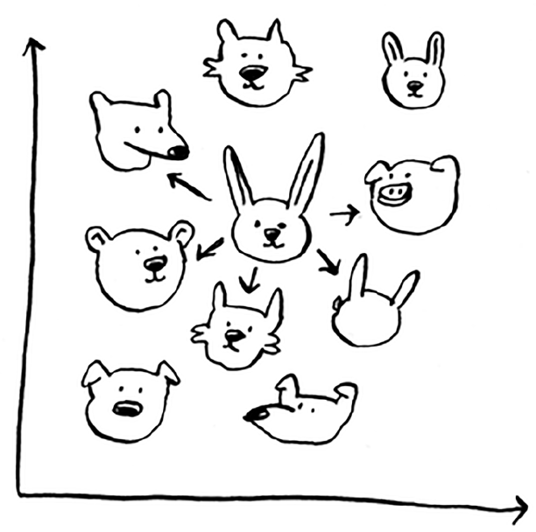
Construyendo un sistema de recomendaciones
Estos usuarios se trazan por similitud, por lo que los usuarios con gustos similares se trazan más juntos.
Supongamos que quieres recomendar películas para Priyanka. Encuentra los cinco usuarios más cercanos a ella.

Slide 9
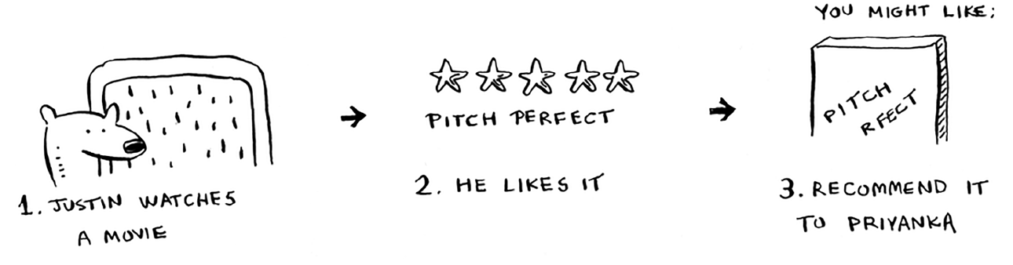
Construyendo un sistema de recomendaciones
Justin, JC, Joey, Lance y Chris tienen gustos similares en las películas.
Entonces, sean cuales sean las películas que les gusten, ¡a Priyanka probablemente también les gustará!
Una vez que tenga este gráfico, crear un sistema de recomendaciones es fácil. Si a Justin le gusta una película, se la recomiendo a Priyanka.

Slide 10
Construyendo un sistema de recomendaciones
Pero todavía falta una gran pieza.
Graficaron a los usuarios por similitud.
¿Cómo se da cuenta de cuán similares son dos usuarios?

Slide 11
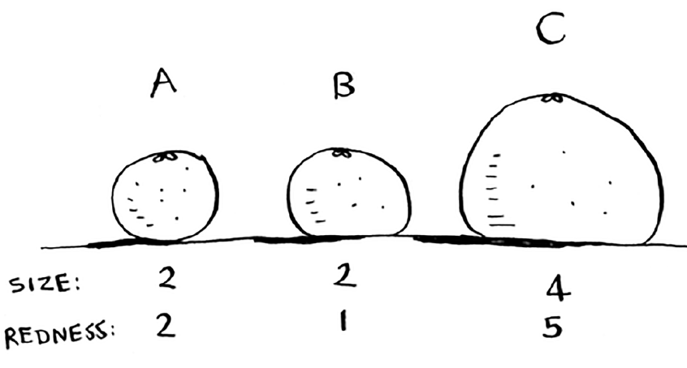
Extracción de características
En el ejemplo de la toronja, comparó la fruta en función de cuán grandes son y qué tan rojas son.
El tamaño y el color son las características que está comparando.
Ahora suponga que tiene tres frutas. Puedes extraer las características.

Slide 12
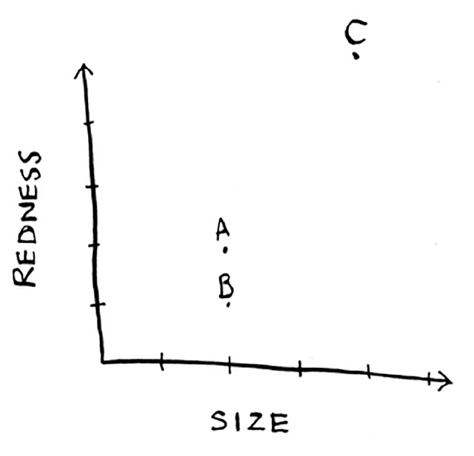
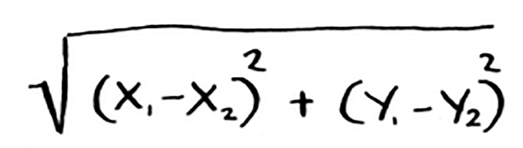
Extracción de características
Luego puedes graficar las tres frutas. A partir del gráfico, puedes ver visualmente que las frutas A y B son similares.
Midamos qué tan cerca están.
Para encontrar la distancia entre dos puntos, usa la fórmula pitagórica.

Slide 13
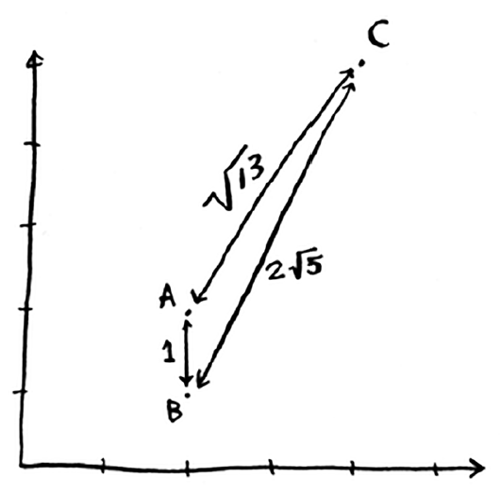
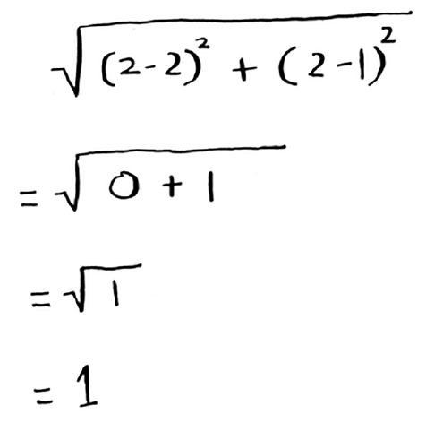
Construyendo un sistema de recomendaciones
Aquí está la distancia entre A y B, por ejemplo.
La distancia entre A y B es 1. También puedes encontrar el resto de las distancias.

Slide 14
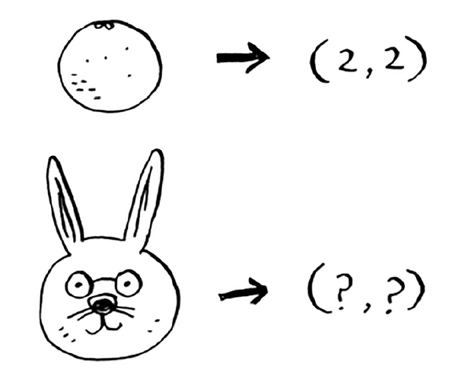
Construyendo un sistema de recomendaciones
La fórmula de distancia confirma lo que viste: las frutas A y B son similares.
Supongamos que, en cambio, estás comparando usuarios de Netflix.
Necesitas alguna forma de graficar a los usuarios.
Por lo tanto, debe convertir a cada usuario en un conjunto de coordenadas, tal como lo hizo con la fruta.

Slide 15
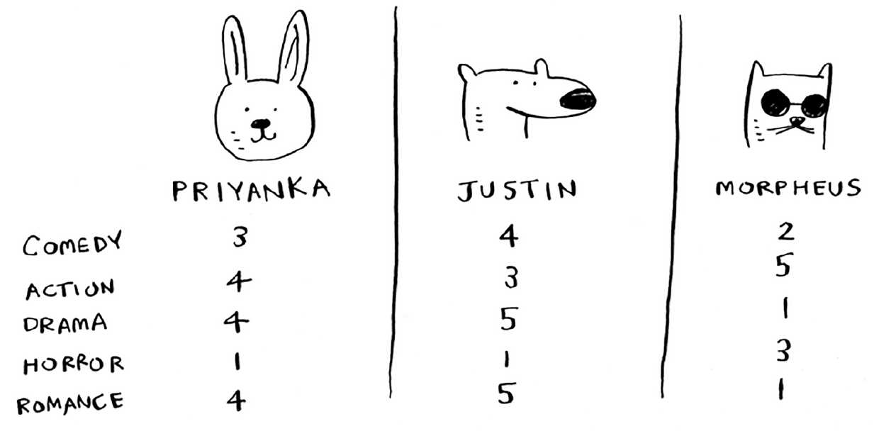
Una vez que pueda graficar a los usuarios, puede medir la distancia entre ellos.
A continuación, le mostramos cómo puede convertir usuarios en un conjunto de números.
Cuando los usuarios se registren en Netflix, pídales que califiquen algunas categorías de películas en función de cuánto les gusten esas categorías. ¡Para cada usuario, ahora tiene un conjunto de calificaciones!

Slide 16
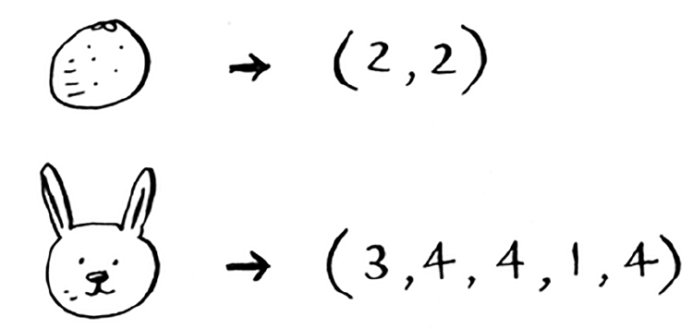
Construyendo un sistema de recomendaciones
A Priyanka y Justin les gusta el romance y odian el horror. A Morfeo le gusta Acción pero odia el romance (odia cuando una buena película de acción se arruina por una escena romántica cursi).
¿Recuerdas que en naranjas versus toronjas, cada fruta estaba representada por un conjunto de dos números?
Aquí, cada usuario está representado por un conjunto de cinco números.

Slide 17
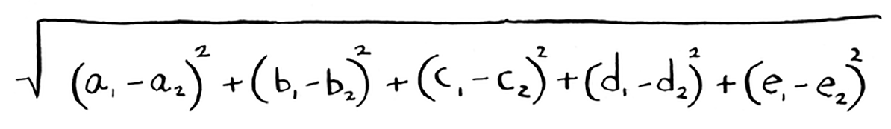
Construyendo un sistema de recomendaciones
Un matemático diría que, en lugar de calcular la distancia en dos dimensiones, ahora está calculando la distancia en cinco dimensiones. Pero la fórmula de la distancia sigue siendo la misma.

Slide 18
Construyendo un sistema de recomendaciones
Un matemático diría que, en lugar de calcular la distancia en dos dimensiones, ahora está calculando la distancia en cinco dimensiones. Pero la fórmula de la distancia sigue siendo la misma.

Slide 19
Construyendo un sistema de recomendaciones
Solo implica un conjunto de cinco números en lugar de un conjunto de dos números.
La fórmula de la distancia es flexible: podría tener un conjunto de un millón de números y aún usar la misma fórmula de distancia anterior para encontrar la distancia.
Quizás te estés preguntando: "¿Qué significa la distancia cuando tienes cinco números?" La distancia te dice qué tan similares son esos conjuntos de números.

Slide 20
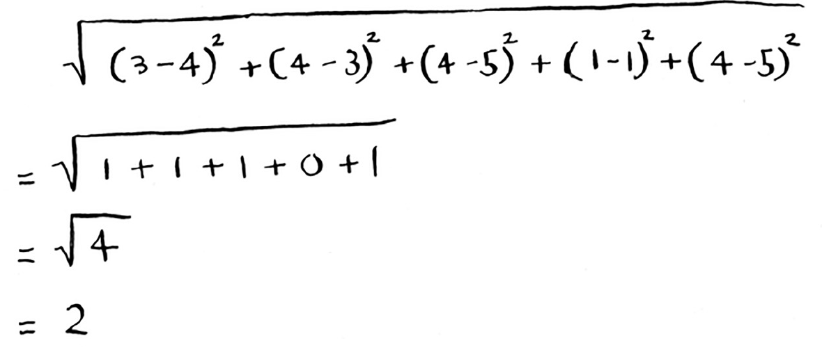
Construyendo un sistema de recomendaciones
Aquí está la distancia entre Priyanka y Justin.
Priyanka y Justin son bastante similares. ¿Cuál es la diferencia entre Priyanka y Morpheus? Calcule la distancia antes de continuar.

Slide 21
Construyendo un sistema de recomendaciones
¿Lo entendiste correctamente? Priyanka y Morfeo están separados por 24.
La distancia te dice que los gustos de Priyanka se parecen más a los de Justin que a los de Morpheus. ¡Excelente! Ahora recomendar películas a Priyanka es fácil: si a Justin le gusta una película, se la recomiendo a Priyanka y viceversa.
¡Acabas de construir un sistema de recomendaciones de películas!
Si es usuario de Netflix, Netflix le seguirá diciendo: "Califique más películas. Cuantas más películas califiques, mejores serán tus recomendaciones ”.
Ahora ya sabes por qué cuantas más películas califiques, más exactamente Netflix podrá ver a qué otros usuarios te pareces.

